Slide 1
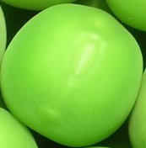
捡豆豆

Slide 2
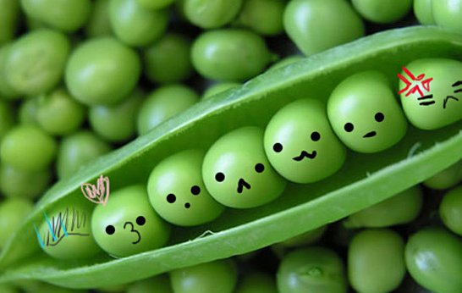
豆 儿 圆

Slide 3

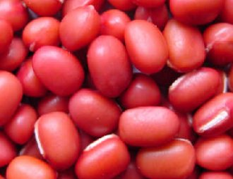
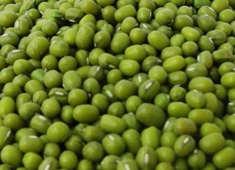
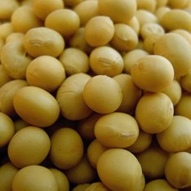
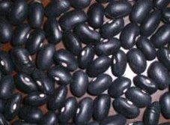
红豆
绿豆
黄豆
黑豆

Slide 4
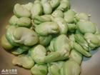
蚕豆

Slide 5
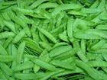
扁豆

Slide 6

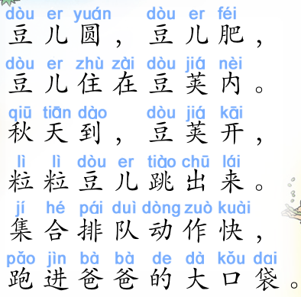
1
2
3

Slide 7
豆儿圆
豆儿圆，豆儿肥，
豆儿住在豆荚内。
秋天到，豆荚开，
粒粒豆儿跳出来。
集合排队动作快，
跑进爸爸的大口袋。

Slide 8

dòu
ér
féi
豆
儿
肥
qiū
hé
dào
秋
到
合
pái
duì
dài
排
袋
队

Slide 9
捡豆豆

Slide 10
肥
秋
到
住
合
排
队
袋
豆
儿
在

Slide 11




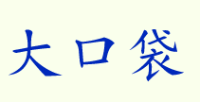

豆荚
动作
跑进

Slide 12
豆儿
豆荚
秋天
集合
排队
口袋

Slide 13


豆 儿

Slide 14
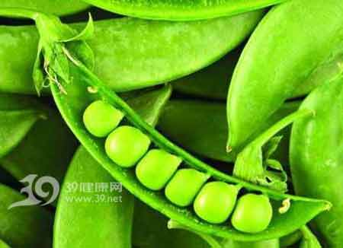
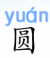


Slide 15
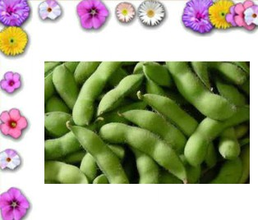

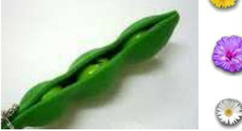


Slide 16
苹果___________,苹果___________,苹果住在_________。
葡萄___________,葡萄___________,葡萄住在_________。

Slide 17
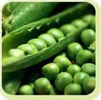
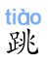
一（ ）豆儿
粒
秋天到，豆荚开，
粒粒豆儿跳出来。

Slide 18
qiū tiān dào dòu jiá kāi
秋天到，豆荚开，
lì lì dòu er tiào chū lái
粒粒豆儿跳出来。

Slide 19
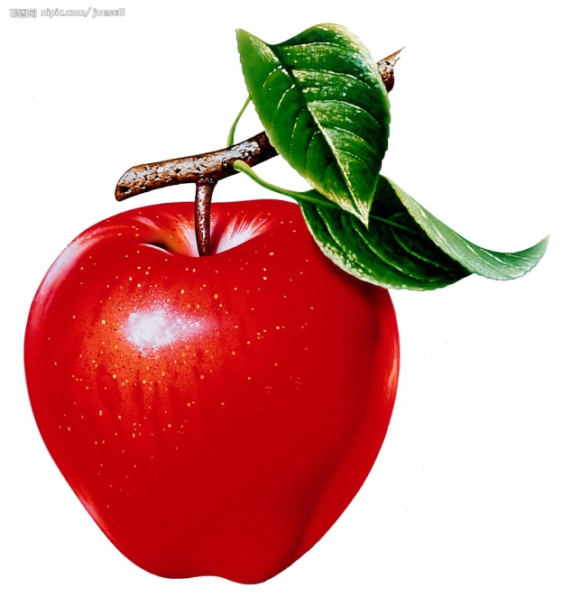
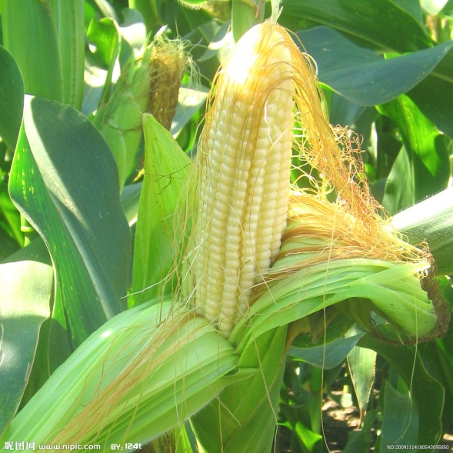
秋天到，__________________。

Slide 20
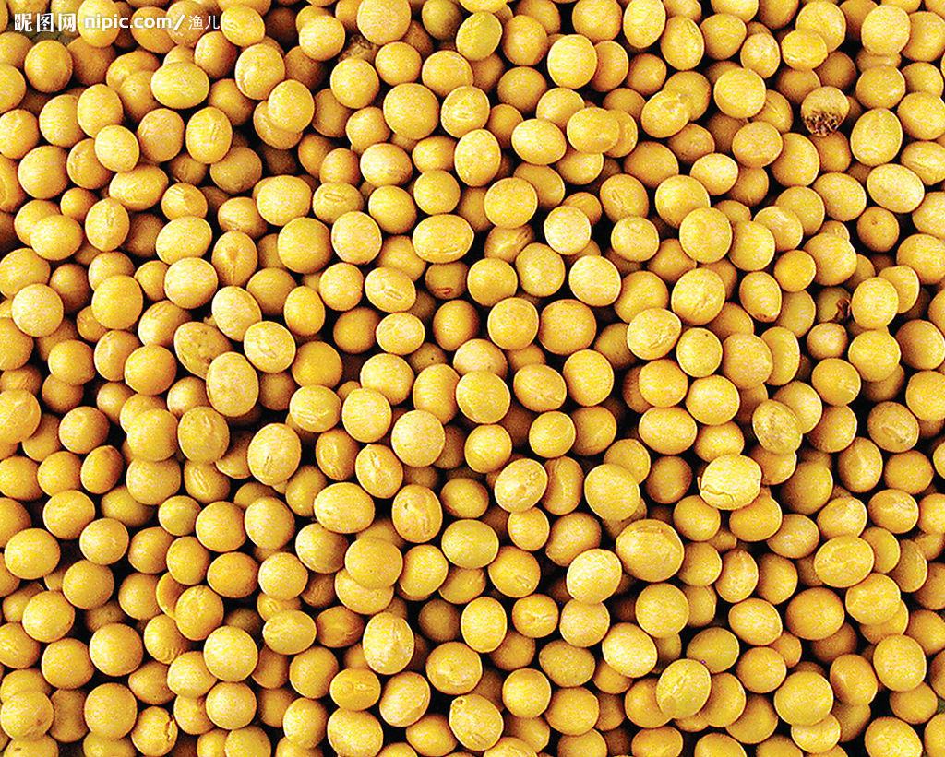
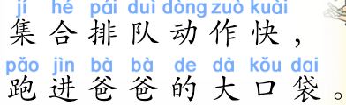

Slide 21
jí hé pái duì dòng zuò kuài
集合排队动作快，
pǎo jìn bà ba de dà kǒu dài
跑进爸爸的大口袋。

Slide 22
豆儿
豆儿圆，豆儿肥，
豆儿肥
豆儿住在豆荚内。
住在
秋天
秋天到，豆荚开，
粒粒豆儿跳出来。
集合
集合排队动作快，
排队
跑进爸爸的大口袋。
大口袋

Slide 23
豆儿圆
（ ）（ ）圆，（ ）（ ）肥，
（ ）（ ）（ ）（ ）豆荚内。
秋（ ）到 ，（ ）荚（ ），
粒粒（ ）（ ）跳（ ）（ ）。
集 合 排 队 动 作 快，
跑 进 爸 爸 的 （ ）（ ）袋。
豆
儿
豆
儿
豆
儿
住
在
天
豆
开
豆
儿
出
来
大
口

Slide 24
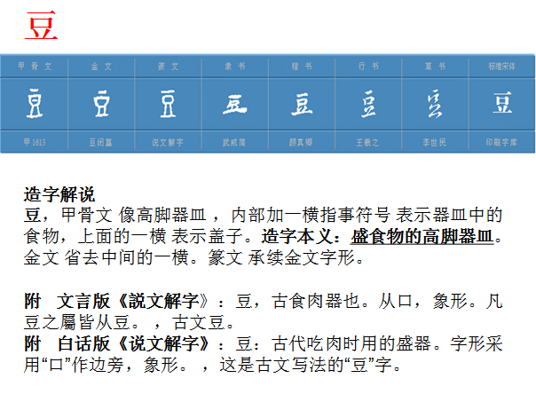

Slide 25

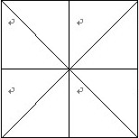
dòu
豆

Slide 26

ér
儿

Slide 27
zài
在

